Slide 1



Slide 2

СОВМЕСТНЫЕ ДЕТСКО-РОДИТЕЛЬСКИЕ МЕРОПРИЯТИЯ

Slide 3

Два раза в год проходят «Дни открытых дверей»
Обучающиеся вместе с родителями могут прийти в школу и обсудить с педагогами успеваемость или решить насущные проблемы

Slide 4
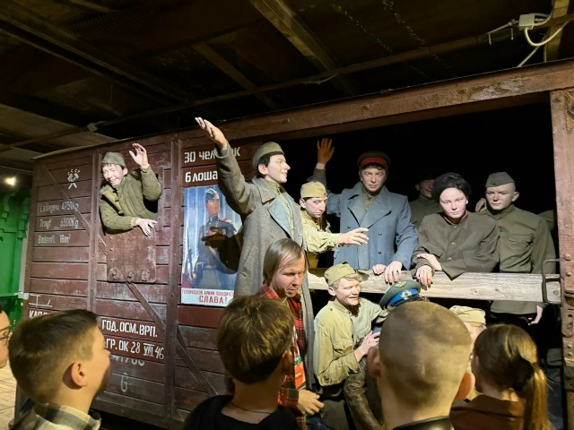
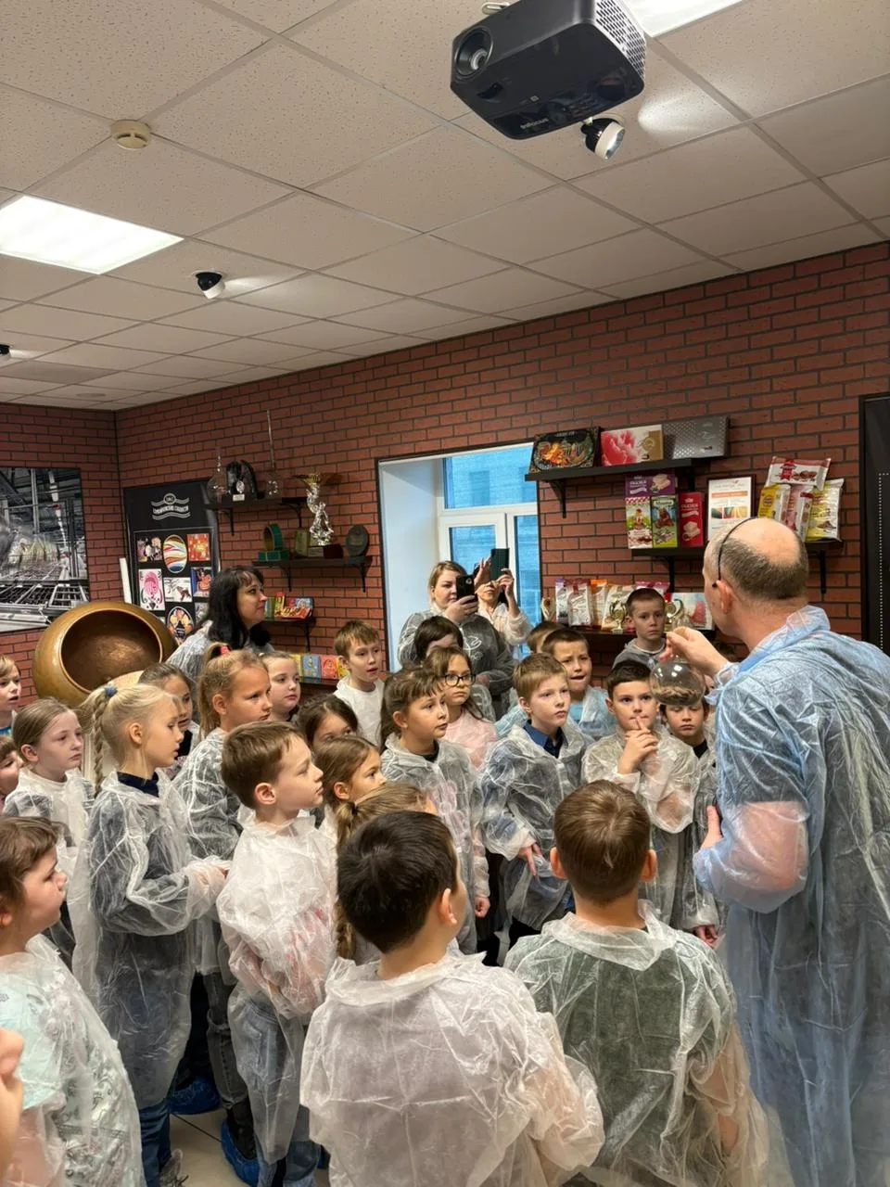

Выезды классов в сопровождении родителей на экскурсии
«Сладкая экскурсия;
«Наш день в Москве»;
«Царскосельский лицей»;
«Крейсер «Аврора»;
«Шуваловский парк»;
«Ледокол «Красин»;
«Музей Анны Ахматовой в Комарово» и многие другие экскурсии

Slide 5
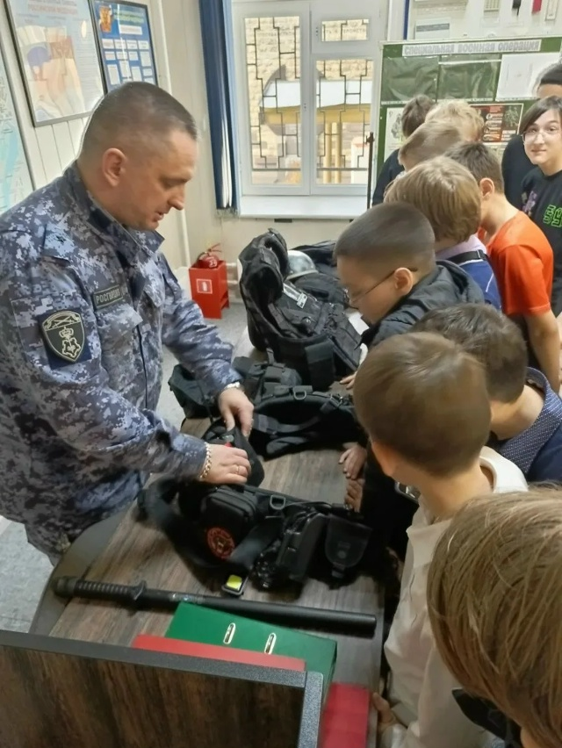
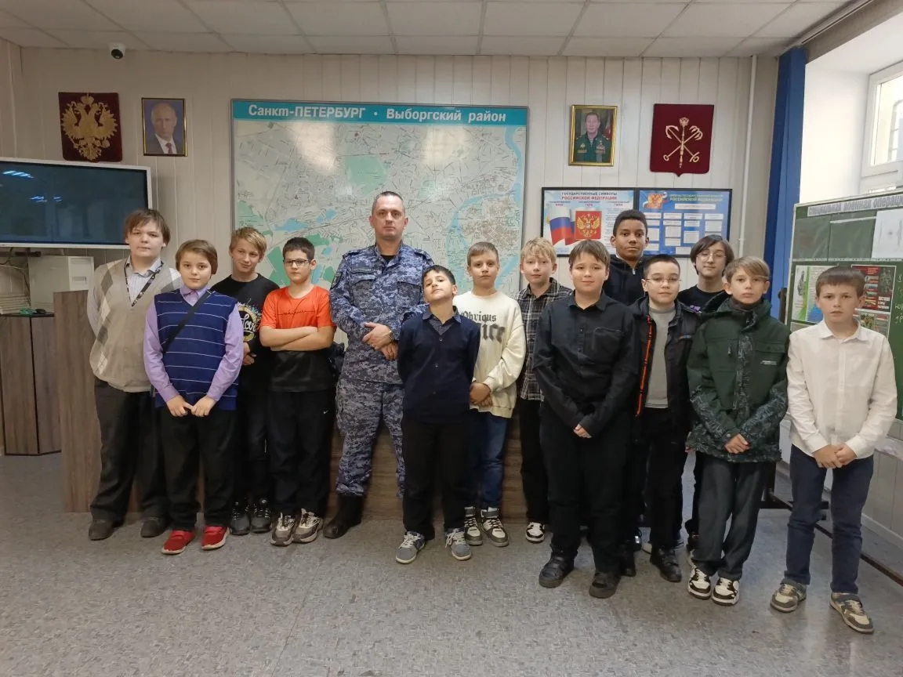
УРОКИ МУЖЕСТВА
В ходе мероприятия школьники смогли:
· Увидеть изнутри, как работает подразделение Росгвардии.
· Узнать о задачах и постах, на которые заступают бойцы.
· Познакомиться с образцами экипировки и специальными средствами защиты.

Slide 6

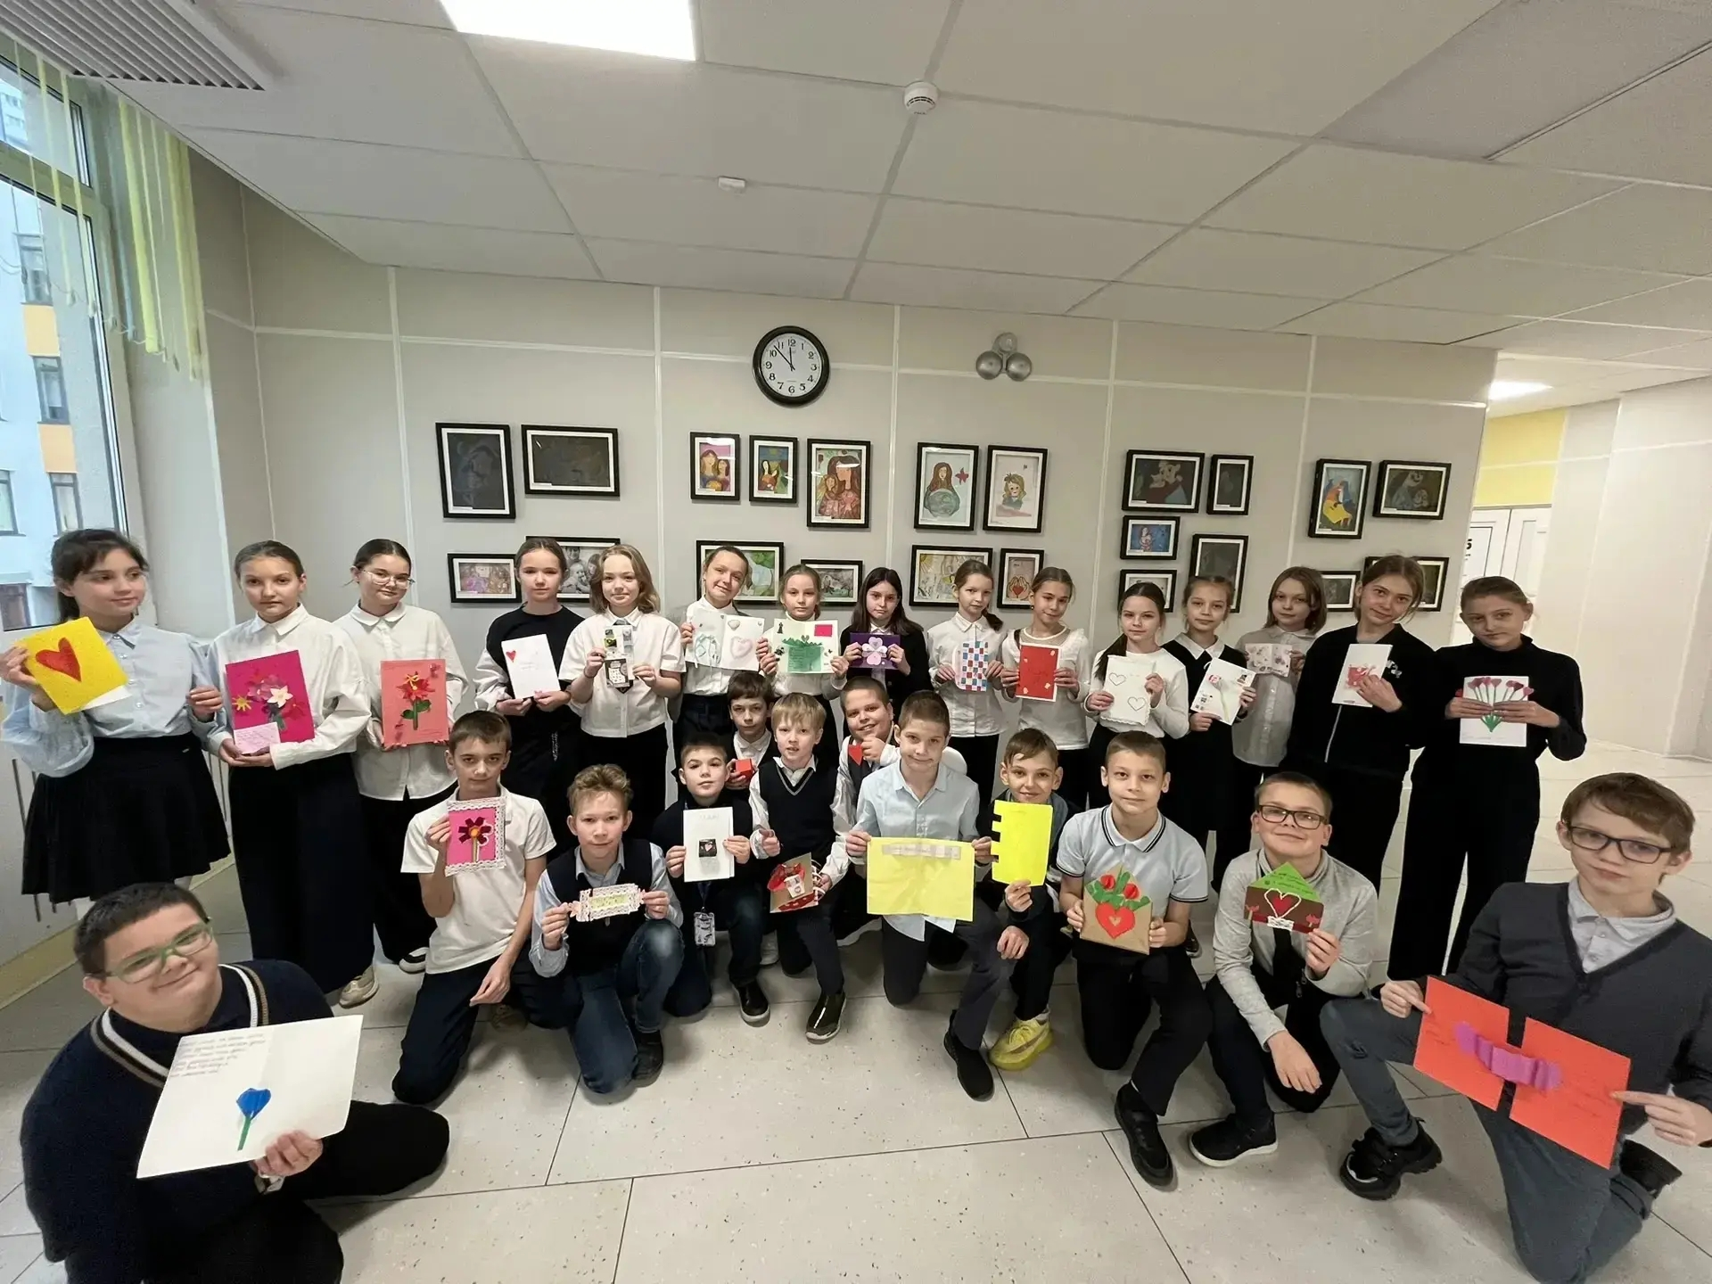
Поздравляем любимых мамочек с Днём Матери!!!

Slide 7
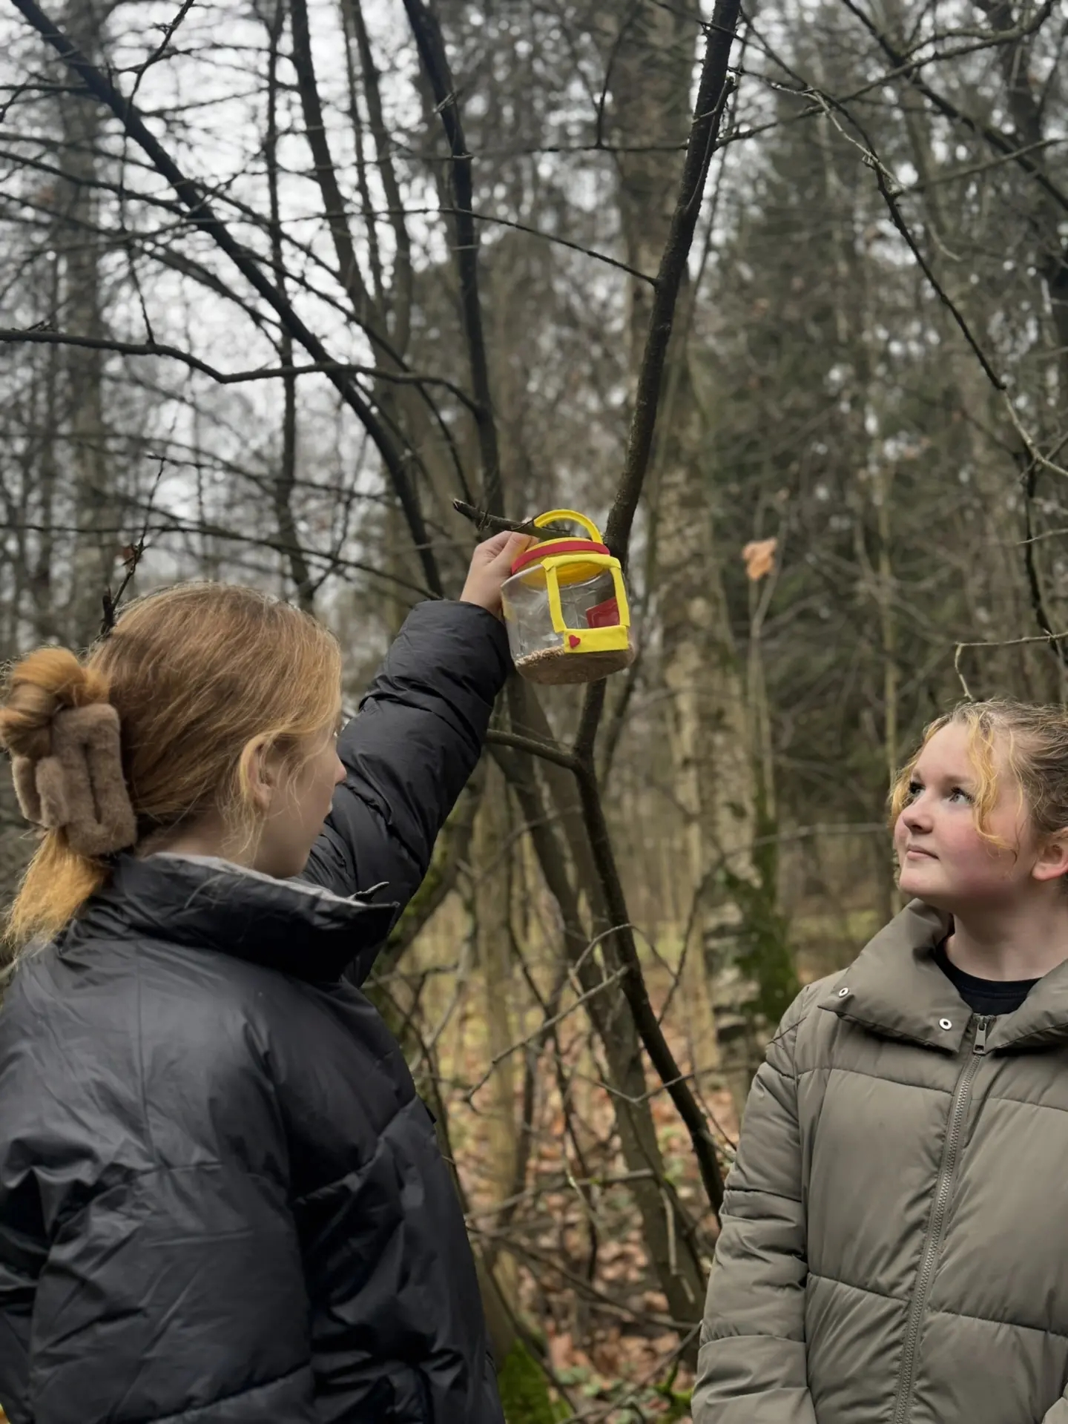
Синичкин день в школе № 475
Ежегодно ребята с родителями создают кормушки для птиц и узнают много интересного про пернатых.
Младшие школьники провели Синичкин день в игровом и творческом формате. Дети с большим интересом слушали рассказы о синицах и других зимующих птицах, участвовали в поделках и маленьких мини-исследованиях. День получился ярким и добрым!

Slide 8
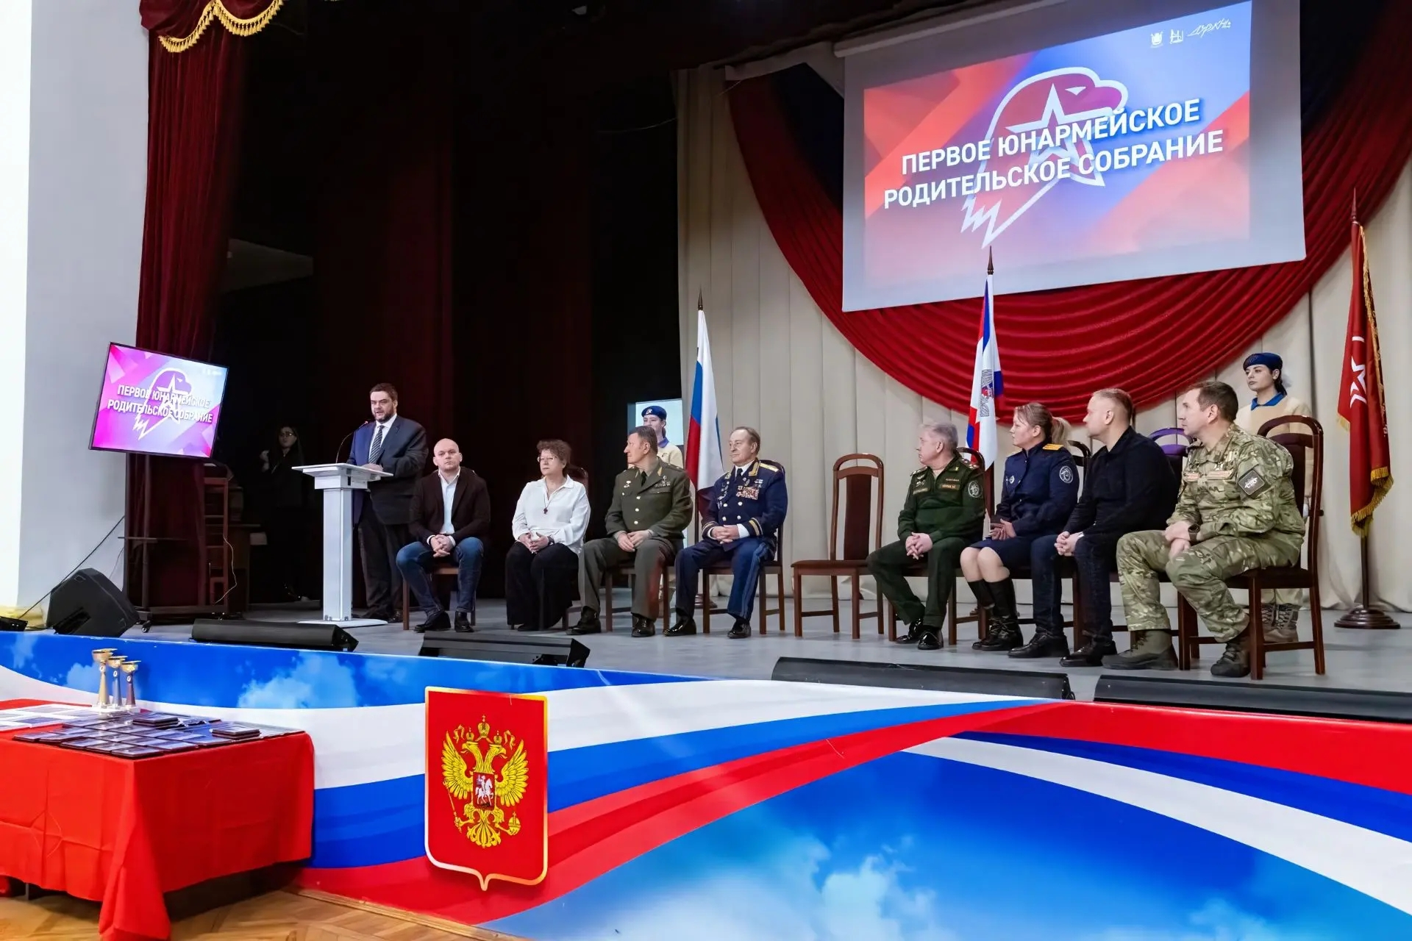
Всероссийское детско-юношеское военно-патриотическое общественное движение, которое возродило добрые традиции молодежных организаций
Родители наших кадетов приняли участие в первом родительском юнармейском собрании г. Санкт-Петербурга, прошедшем в Военном институте (инженерно-техническом) военной академии МТО им. Генерала армии А.В. Хрулева.

